Slide 1
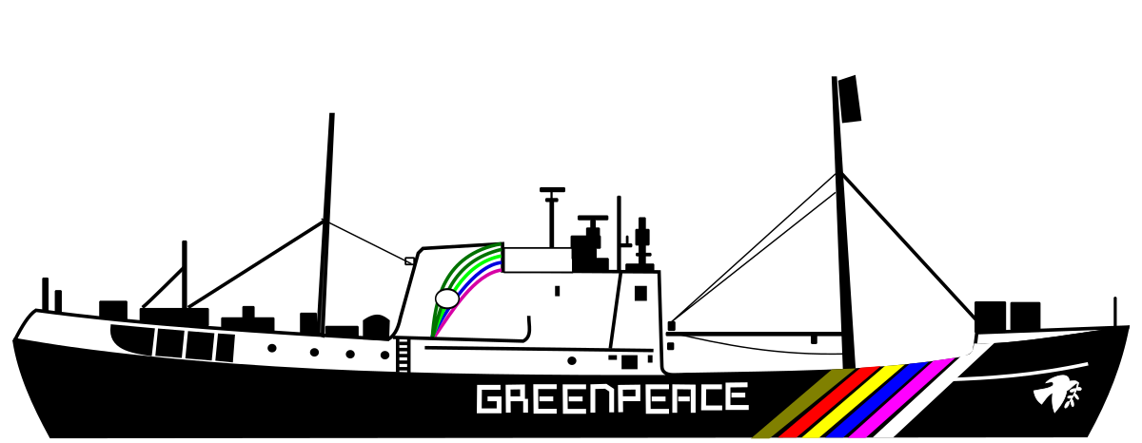
Plasticage du Rainbow Warior
Par Jade Sylvain

Slide 2
Où: Nouvelle-Zélande
Quand: 7 juillet 1985
quoi: Explosion du bateau

Slide 3
conséquence: mort du photographe
Pourquoi est-il mort?: Pour sa camera
Pays: France
Ils voulaient tester des armes nucléaires et Greenpeace voulait s'y interposer
PM 1: François Mittérand PM 2:__________ ___________
Enquête: démission du ministre de la défence
Les services secrets voulaient sabordé le navire

